Slide 1
Introduction to SQL For QA engineers

Slide 2
מהו בסיס נתונים
אמצעי המשמש לאחסון נתונים במחשב - נתונים אלו יאוכסנו במחשב מקומי או בענן.
אחסון בענן – אחסון של קבצים על גבי שרת מרוחק, שהקשר איתו נעשה באמצעות רשת מחשבים
בבסיסו, בסיס נתונים הינו טבלה בעלת עמודות ושורות ותו לא.
המודל הנפוץ בשימוש כיום הינו המודל הטבלאי. זהו מודול הבנוי מטבלאות, כאשר כל טבלה מכילה מידע על 'ישות' מסוימת (לדוגמה, לקוח במערת שירותי בריאות).
לכל טבלה רשומות (שורות),כאשר כל רשומה מתייחסת למקרה ספציפי (למשל מקרה מסוים).

Slide 3
מהו בסיס נתונים - המשך
לכל רשומה בטבלה יש מפתח ראשי PK חד-חד ערכי המזהה את הרשומה.
הקשרים בין הטבלאות מתבצע באמצעות FKמפתח חד-רב ערכי הקרוי 'מפתח זר’.
שליפת ועדכון המידע בבסיס הנתונים הטבלאי מתבצע באמצעות שפת ה – SQL המאפשרת גישה לנתונים ללא תלות באופן שמירתם הפיזי.

Slide 4
בסיסי נתונים נפוצים
מודל רישתי - מציג את בסיס הנתונים כרשת של צמתים וערוצים
מודל היררכי - מודל זה הנתונים מאורגנים במבנה של עץ לפי היררכיית התפקידים שלהם והיחסים ביניהם.
NOSQL הוא קטגוריה חדשה יחסית של בסיסי נתונים, אשר נותנים פתרון אחסון וגישה למידע שאינו ממודל במבנה טבלאי יחסי אשר נפוץ בבסיסי נתונים יחסיים.

Slide 5
הקורס יתמקד במודל הטבלאי (יחסי\רלציוני)
מודל זה בסיס הנתונים בנוי מטבלאות, כאשר כל טבלה מכילה מידע על ישות מסוימת (לדוגמה, לקוחות במערכת בנקאית).
לכל רשומה בטבלה יש שדה ID שמזהה באופן ייחודי את הרשומה. PK
הקשרים בין הרשומות בטבלאות השונות נעשה באמצעות שדה מיוחד זה הנקרא שדה מפתח FK, שבו ערכים זהים מסמלים קשר בין הרשומות

Slide 6
SQL Language
שפת מחשב לטיפול ועיבוד מידע בבסיסי נתונים, השפה מאפשרת שליפת נתונים ועדכונם
SQL comprise of 4 main sub languages:
DRL- Data Retrieval Language
DML- Data Manipulation Language
DDL - Data Definition Language
DCL - Data Control Language

Slide 7
SQL Language(cont)
In this course we will learn DRL and DML only
We will cover:
Basic query’s
Filter query’s
Conditional query’s
Arithmetic operators
Operator and Concatenation
AND & OR Operators
And more..

Slide 8
SETUP
Install MSSQL 2019 server on your computer
Use this link to DL and install the server :
Install MSSQL express server
After the install ends and you can see the server on your computer, install northwind example DB.

Slide 9
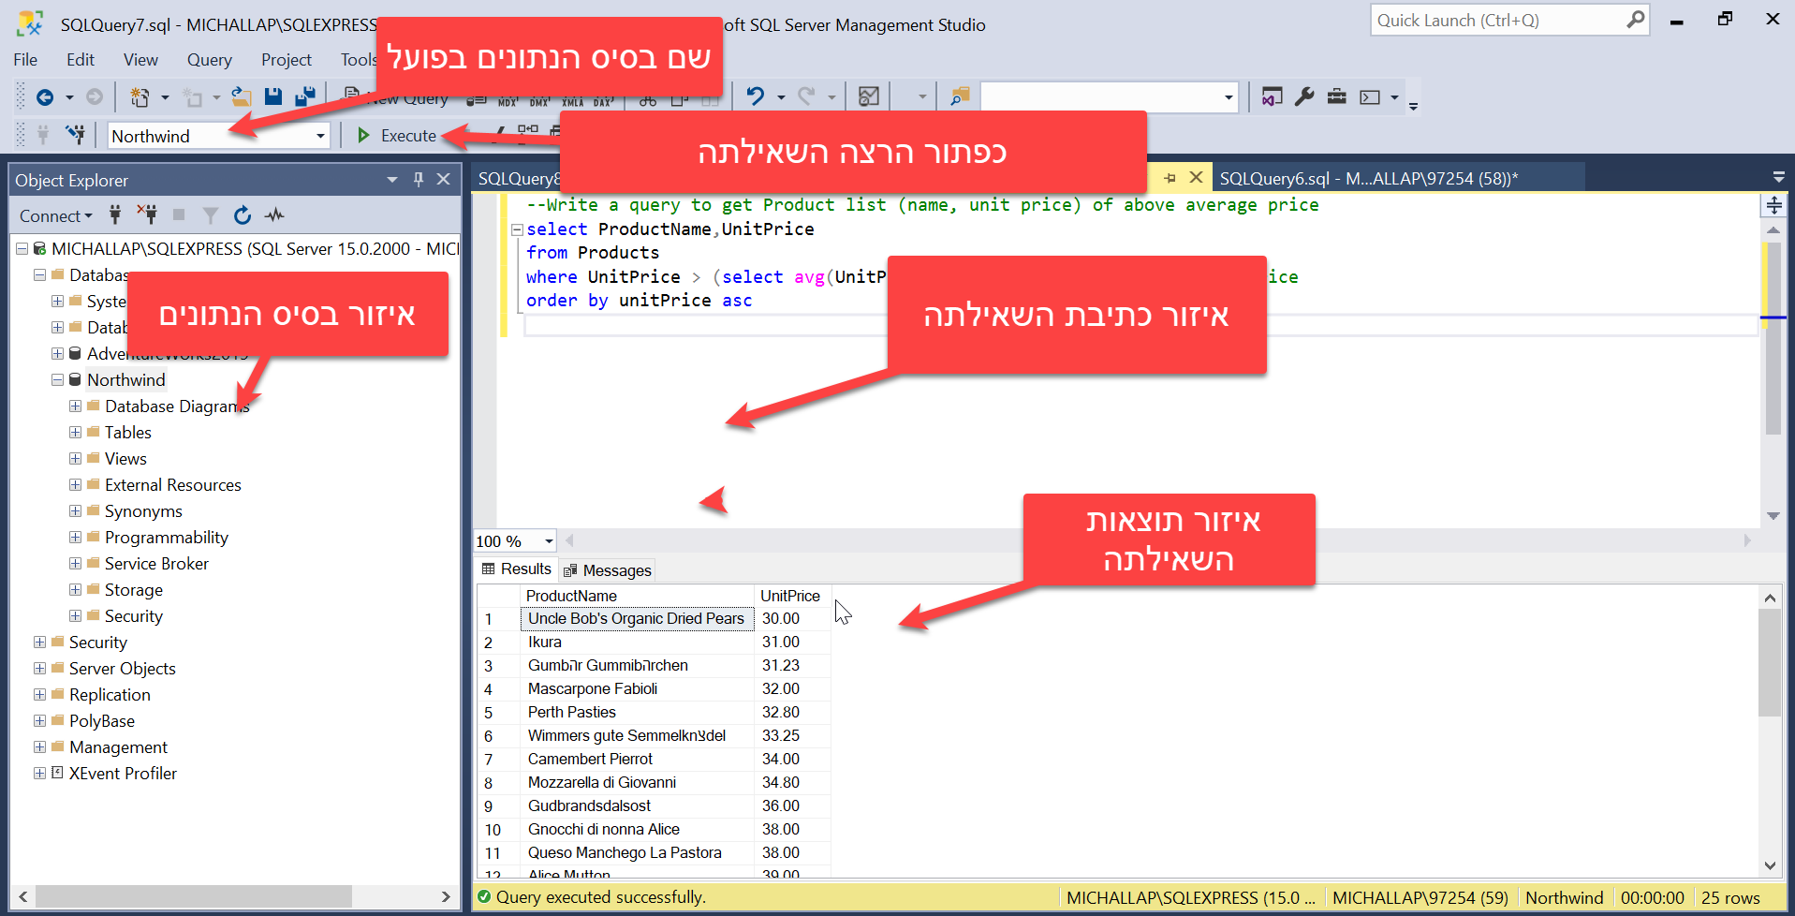
Over view of SQL Management system

Slide 10
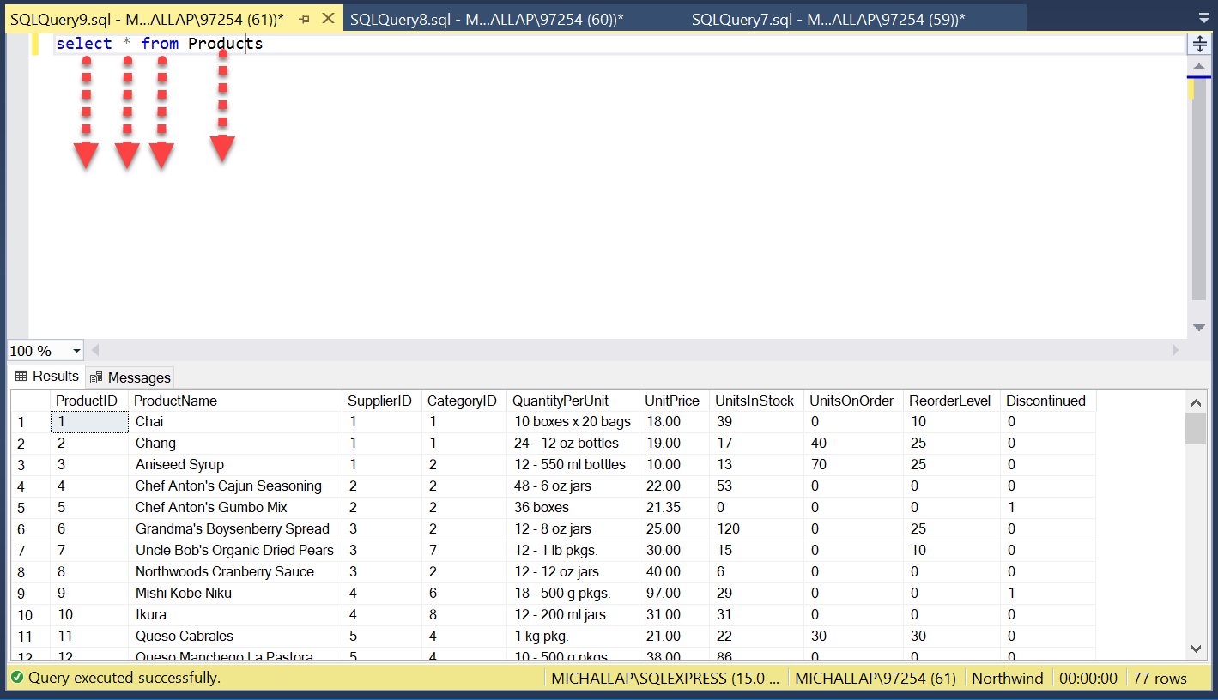
Basic Select structure
Select something From table name

Slide 11
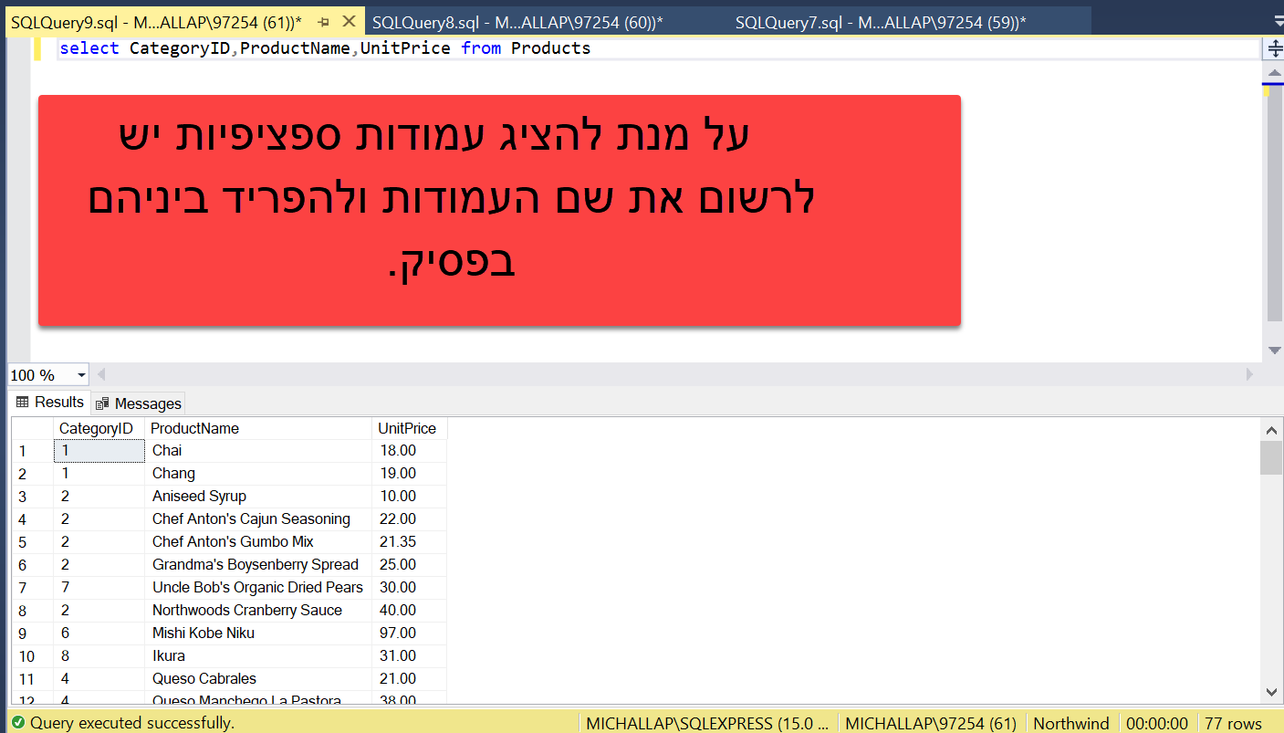
שאילתה המציגה מספר עמודות

Slide 12
סוגי נתונים - מספרים
Account_number = 13
Offer_id >= 1694
Total_amount beween 0 and 1000
Content_ID in (123,1586,24) → יש להקפיד על הסוגריים והפסיקים
Content_ID NOT in (123,1586,24)

Slide 13
סוגי נתונים - מחרוזות
דגשים:
יש לרשום את המחרוזת בתוך גרשיים 'abc'
יש חשיבות לאותיות רשיות (בהמשך נראה כיצד ניתן להתמודד)
ניתן לחפש מילה חלקית
חיפוש מספר ערכים
דוגמאות:
First_name = 'MERAV’ is the same as First_name like 'MERAV'
חיפוש חלקי:
Offer_Name like 'Stand By% is not the same as Offer_name = 'Stand By%'

Slide 14
סוגי נתונים – חיפוש מספר ערכים
Product_code in ('BSS','HAN','MOV') → יש להקפיד על הסוגריים והפסיקים
אותיות רישיות/ קטנות:
על מנת להפוך את כל המחרוזת לאותיות רשיות, יש לרשום את המילה Upper לפני המחרוזת:
Upper (First_name) like 'MERAV'
על מנת להפוך את כל המחרוזת לאותיות קטנות, יש לרשום את המילה Lower לפני המחרוזת:
Lower (First_name) like 'merav'

Slide 15
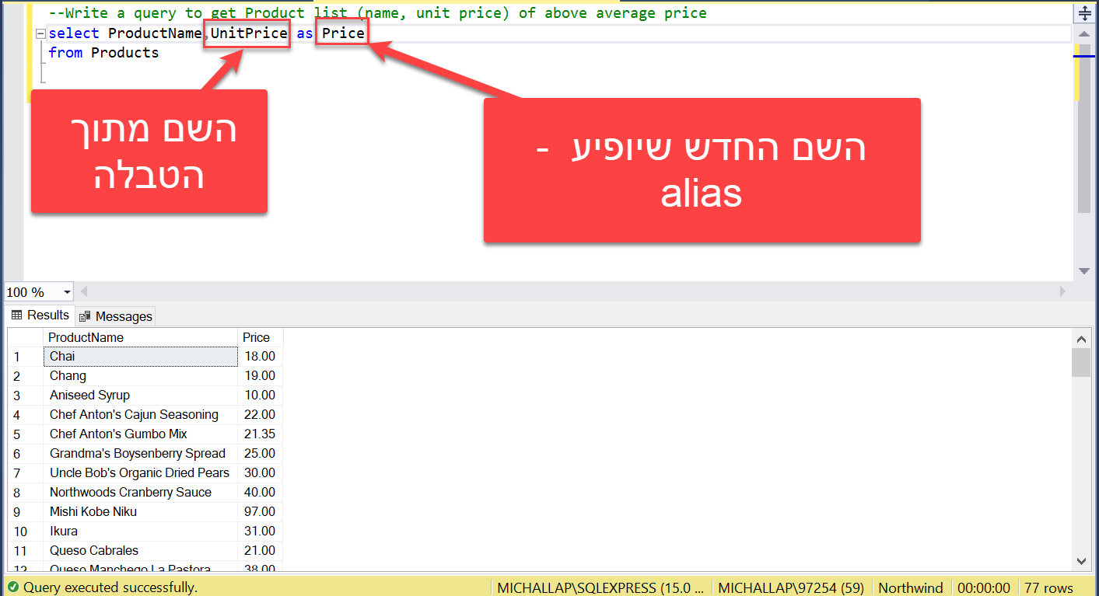
Alias מתן שמות חלופים לעמודה -

Slide 16
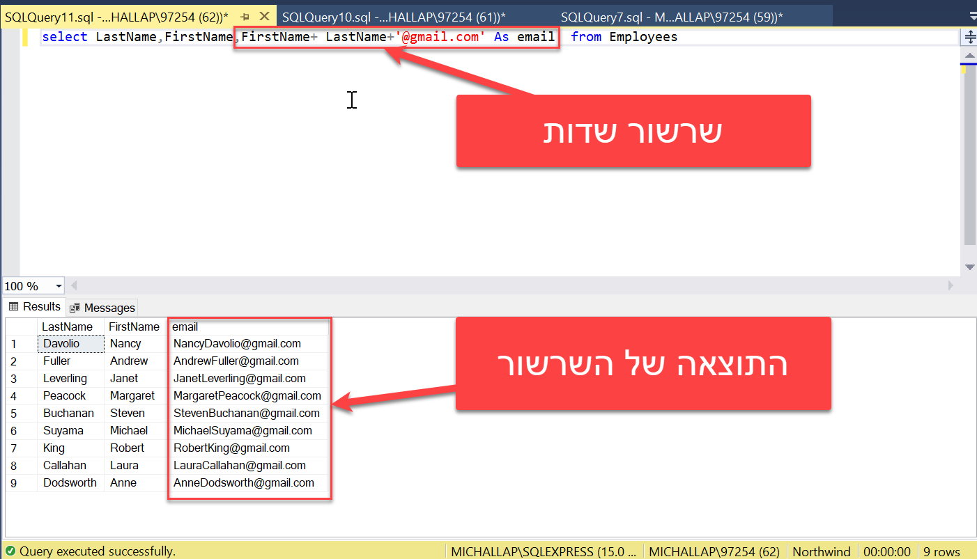
שרשור שדות – שרשור פירושו הצגת שילוב שדות כשדה אחד בפלט . כשם שניתן לשרשר שדות , אפשר לשרשר גם טקסט חופשי

Slide 17
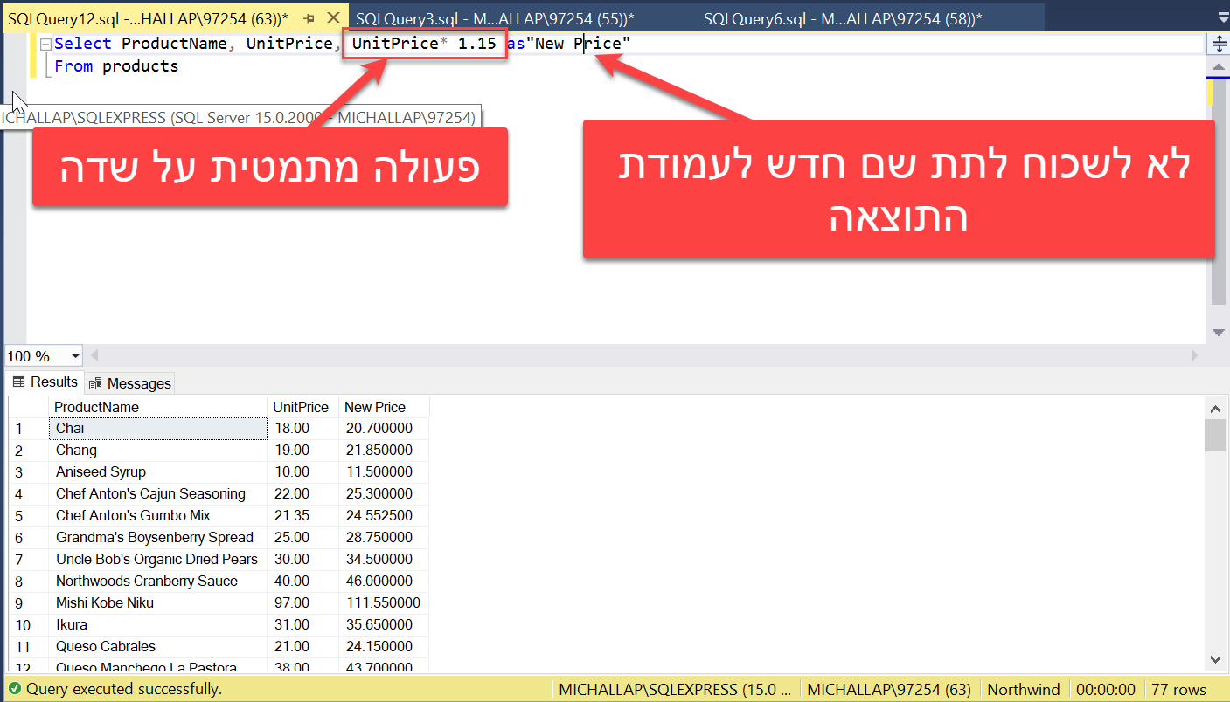
שימוש בפעולות מתמטיות ניתן לשלב פעולות חשבוניות כגון : חיבור ,חיסור ,כפל ,חילוק ועוד. בביצוע פעולות מתמטיות יתקבל שדה ללא כותרת, לכן מומלץ לתת Alias

Slide 18
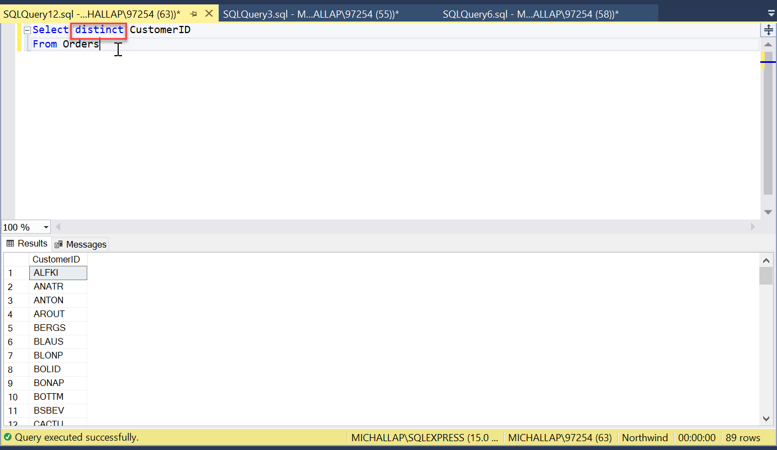
כפילות של רשומות בטבלה - בכדי למנוע חזרה של רשומות זהות בטבלה יש להשתמש ב DISTINCT הפרמטרDISTINCT משמש לצורך הצגה של ערכים ייחודיים בלבד .

Slide 19
סינון השאילתה – התניות where סינון ,פילטר על משפט ה – select . לאחר המילה Where יופיע תנאי אחד או מספר תנאים אשר יגבילו את הרשומות החוזרות.
על מנת למקד את השאילתא יש צורך לבצע סינונים:
תחביר:
Select * From Table_name
Where X=Y And Y>Z
And …
דגשים- כאשר ממבצעים התניה/השוואה בין 2 שדות- הן חייבות להיות מאותו הסוג (זה יכול לעבוד עד אשר יהיה ערך שונה).** למשל קוד שמוגדר כמחרוזת ויש לו תחילית של 0
תנאים פשוטים: (=, <, <=, >, =>, >< , =! , between, in )

Slide 20
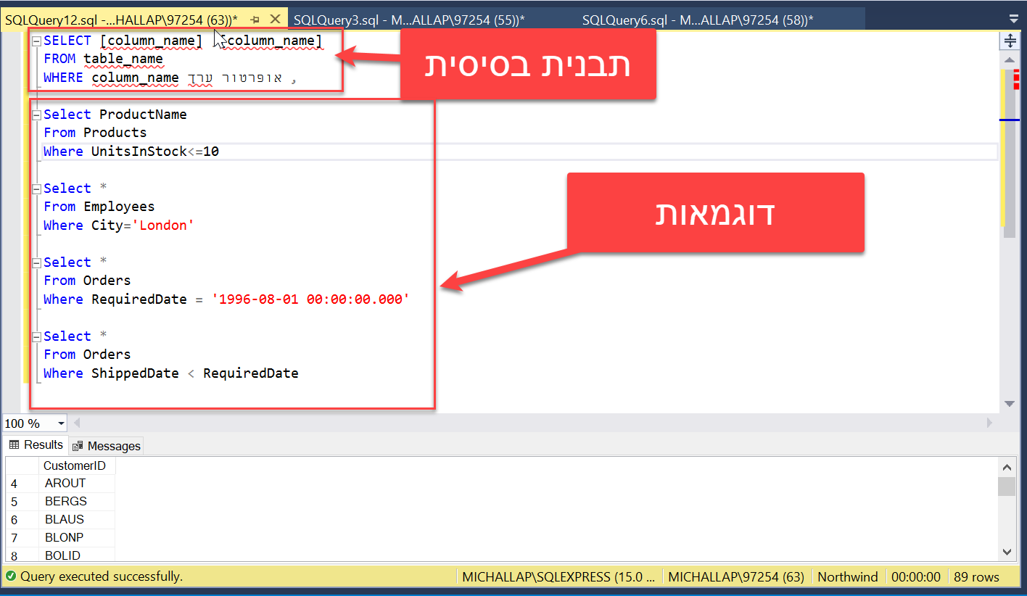
התניות דוגמא

Slide 21
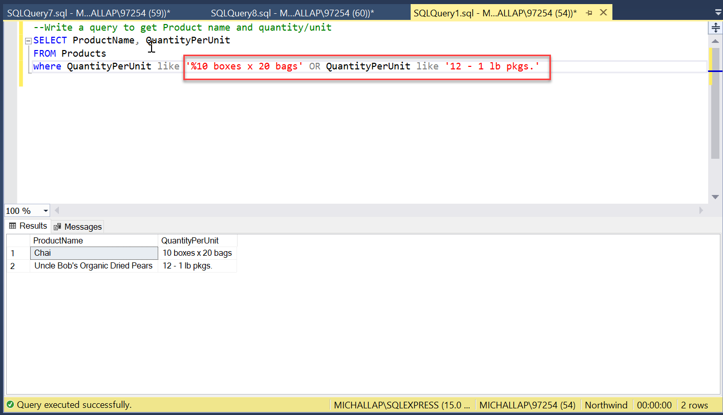
התניות – דוגמא נוספת

Slide 22
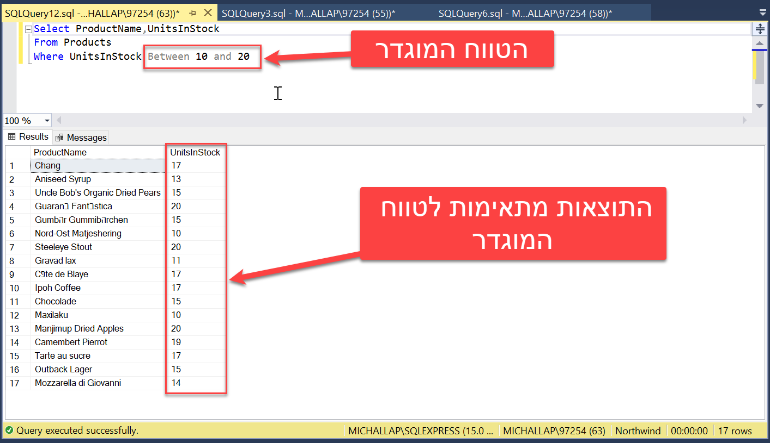
Between - אופרטורים מורכבים
Between - בודק אם ערך בשדה נמצא בטווח ערכים מסוים. טווח הערכים הינו ערכי קצה.
סדר הערכים חשוב – האופרטור הראשון חייב להיות הערך הקטן מבין השנים והאופרטור השני צריך להיות הערך הגדול יותר.

Slide 23
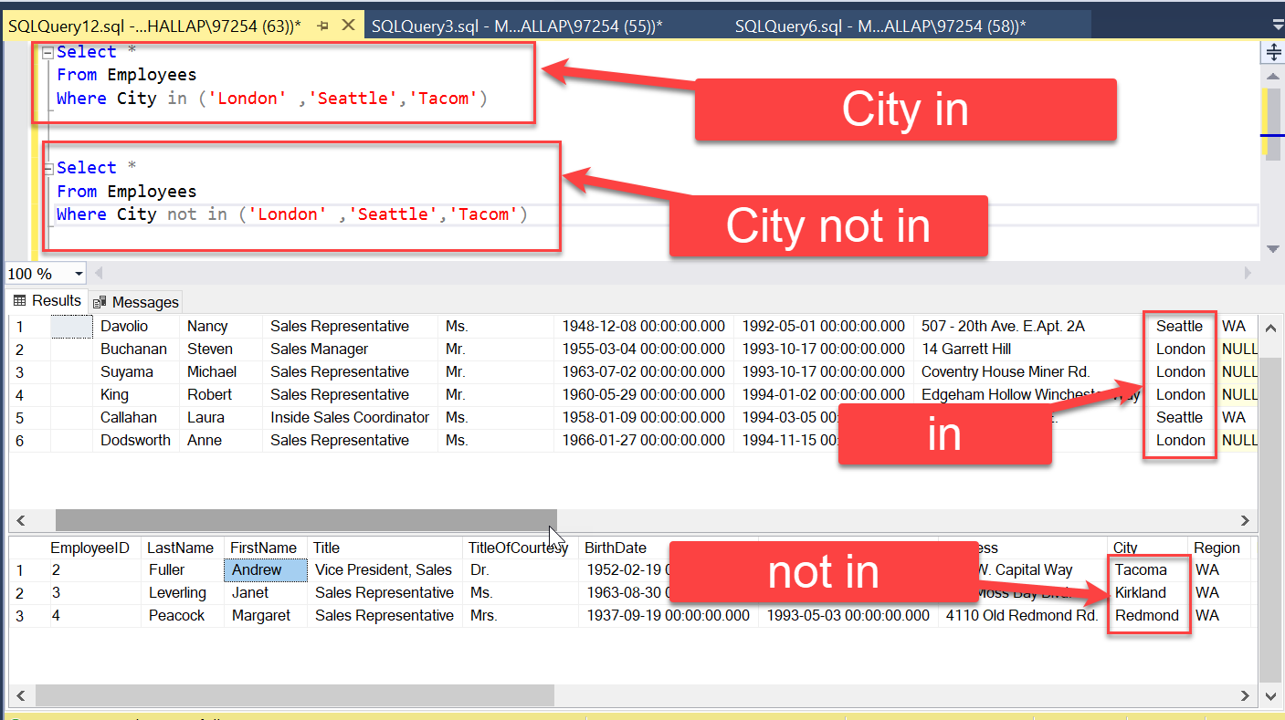
In/Not in - אופרטורים מורכבים
IN - השוואה מול רשימת ערכים.
NOT IN - מאפשר למצא שדה שונה מרשימת הערכים.

Slide 24
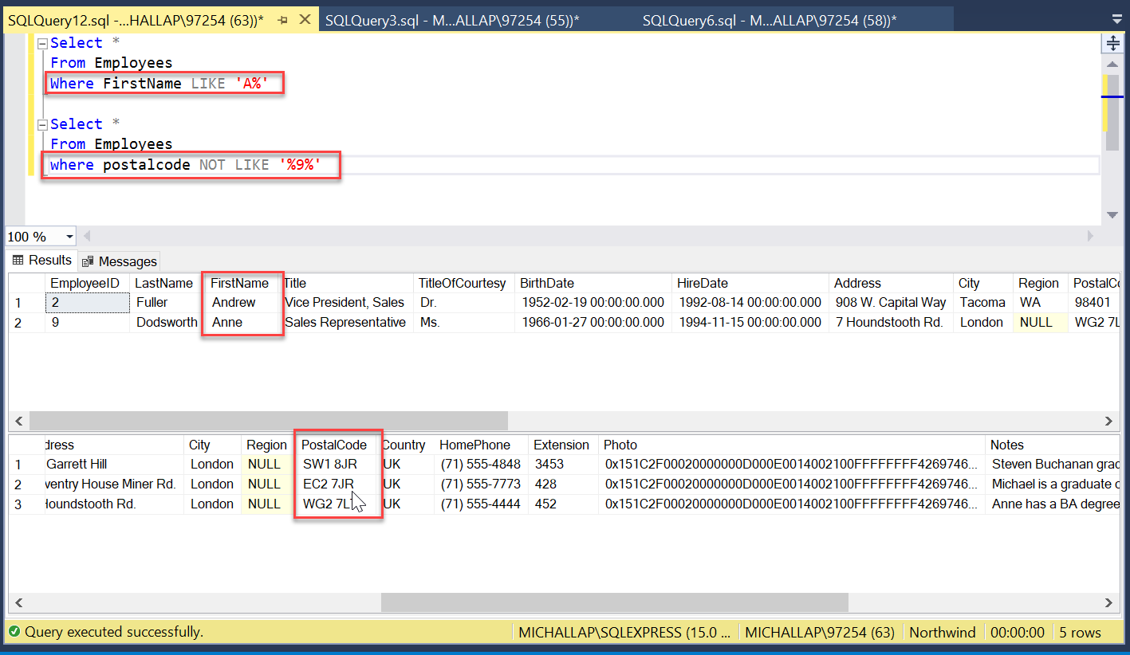
Like - אופרטורים מורכבים
אופרטור זה מאפשר לבצע השוואה לחלקי מילים . שימושם נפוץ בשאילתות - נשתמש בו
כאשר הביטוי המדוייק אותו מחפשים לא ידוע . החיפוש מתבצע בעזרת %
= % אוסף כלשהו של תווים , יכול להכיל אפס תווים ויותר

Slide 25
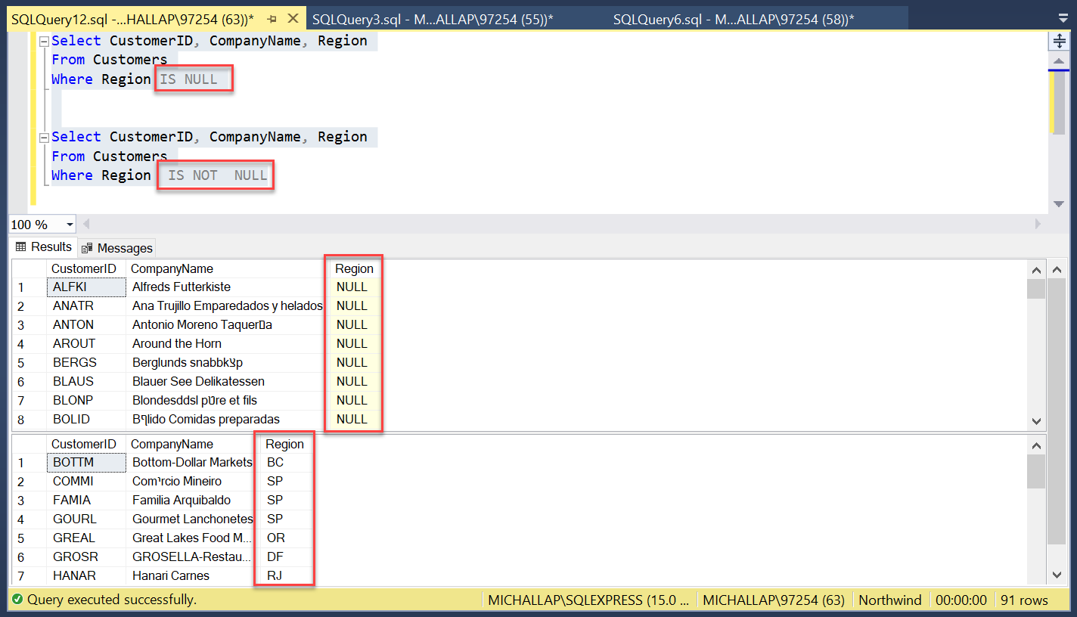
Is Null - אופרטורים מורכבים
…. WHERE value IS NOT NULL .. –שליפת השדות שאין בהם NULL.
…. . WHERE value IS NULL – שליפת השדות שיש בהם null

Slide 26
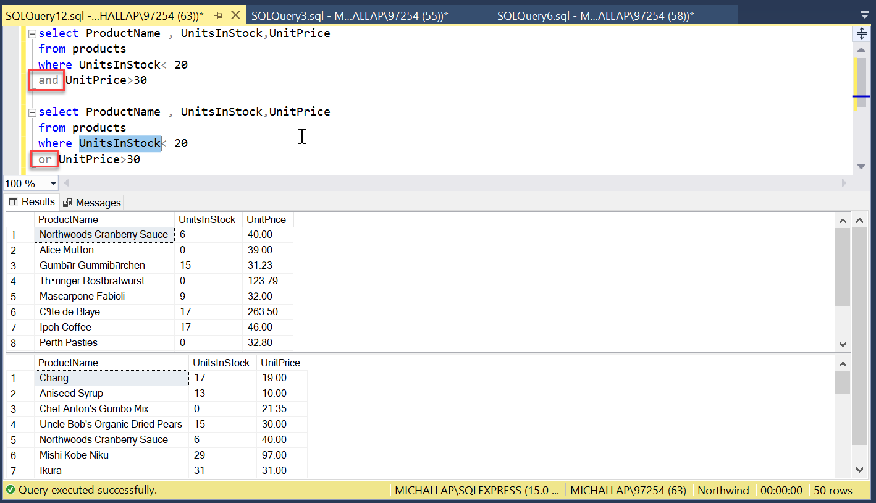
Logical operators- אופרטורים מורכבים
שימוש באופרטורים לוגיים לשילוב יותר מתנאי אחד
כאשר רוצים לשלב יותר מתנאי אחד ניתן להשתמש באופרטורים : OR/AND
And מחייב את התקיימות כל התנאים.
Or מספיק שאחד התנאים יתקיים.

Slide 27
Logical operators- אופרטורים מורכבים
שימוש באופרטורים לוגיים לשילוב יותר מתנאי אחד
כאשר רוצים לשלב יותר מתנאי אחד ניתן להשתמש באופרטורים : OR/AND
And מחייב את התקיימות כל התנאים.
Or מספיק שאחד התנאים יתקיים.

Slide 28
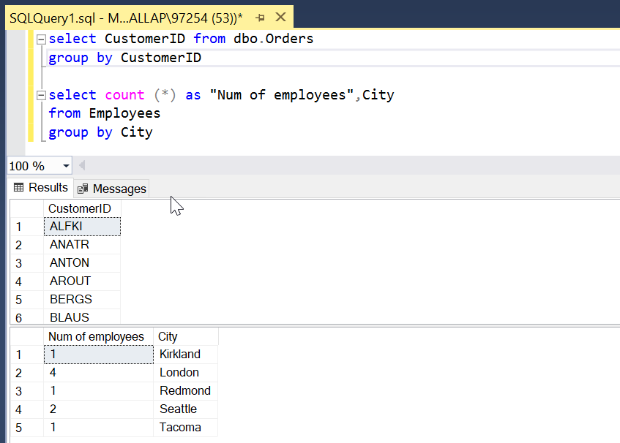
Group by - חלוקה לקבוצות
הפרדה לתתי קבוצות מתבצעת ע"י הוספת הפקודה group by
למשפט ה - select יתווסף group by בתוספת ציון העמודה על פיה תתבצע החלוקה לתתי הקבוצות
כל השדות שרשומות אחרי ה- select צריכות להיות כלולות ב - group by .
בפקודת ה- group by – אין חשיבות לסדר השדות

Slide 29
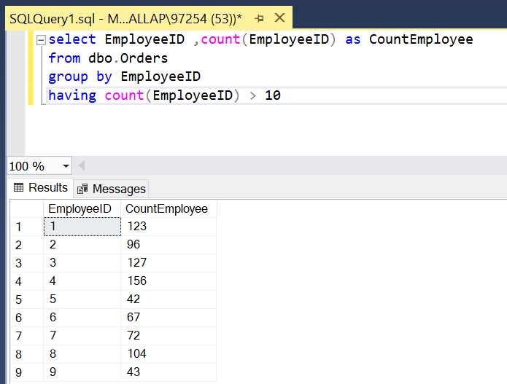
Having– תנאים על קבוצות
Having יכול להיות רק כאשר יהיה במשפט ה – select חלוקה לקבוצות.
כאשר רוצים לבצע התנייה על הערך שמחזירה הפונקציה הקבוצתית.
Having יהיה רק בצירוף עם group by – הוא מהווה פילטר על הקבוצות..

Slide 30
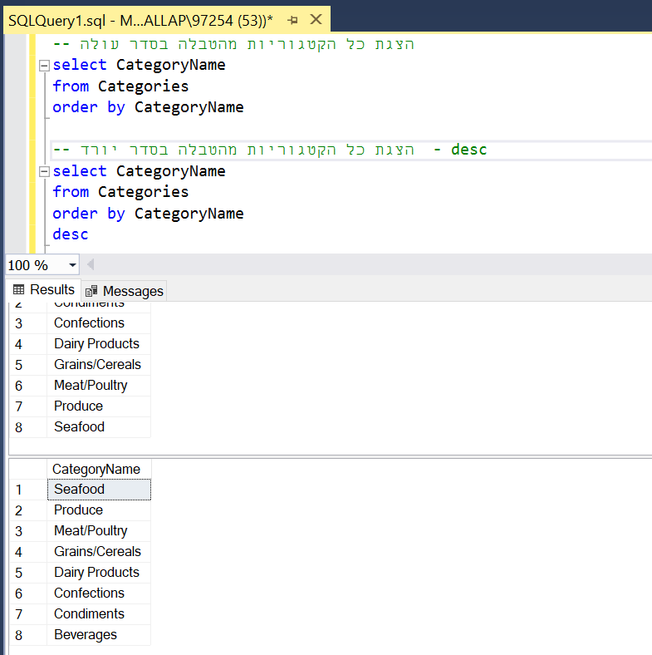
Order by– מיון רשומות
order by- ממיין את הרשומות החוזרות בסדר עולה או בסדר יורד.
ה default הוא סדר עולה

Slide 31
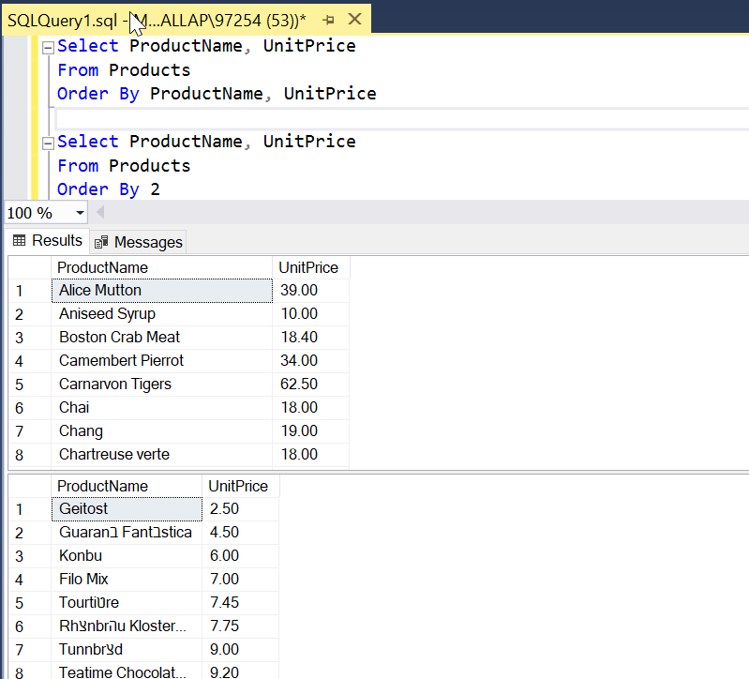
Order by– מיון רשומות
במידה והשתמשנו ב – alias ניתן לבצע מיון לפי ה - alias
יש חשיבות לסדר הכתיבה, ניתן להגדיר מספר שדות שלפיהם יתבצע מיון אך יש לזכור
שהשדה הראשון יהיה המיון הראשוני
ניתן למיין לפי המיקום של עמודה בשאילתת ה - Select

Slide 32
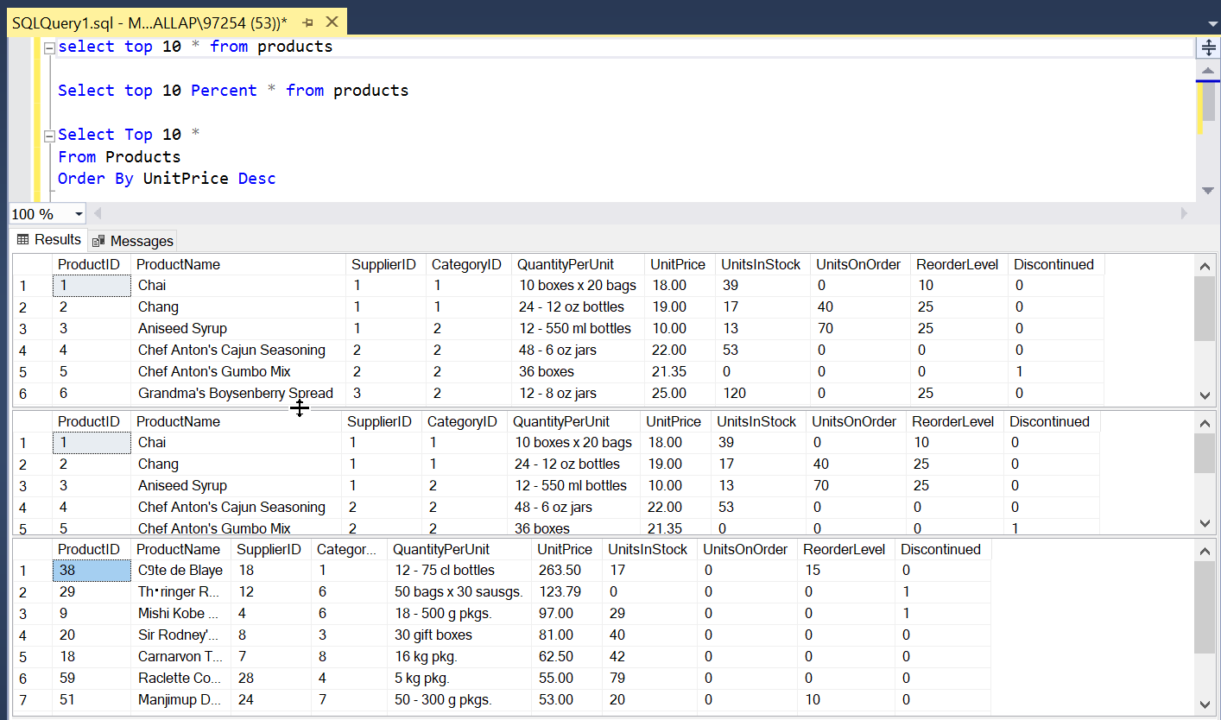
Select top– מיון רשומות
N מייצג מספר שלם - ניתן לבחור N רשומות עליונות מתוצאת השאילתה שהתקבלה.
ל - N יש וריאציה נוספת המאפשרת לשלוף TOP לאופרטור מתוצאות השאילתה
בדרך כלל נעשה שימוש של ה – TOP בשילוב עם Order By כך למשל נשלוף את עשרת המוצרים היקרים מטבלת Products

Slide 33
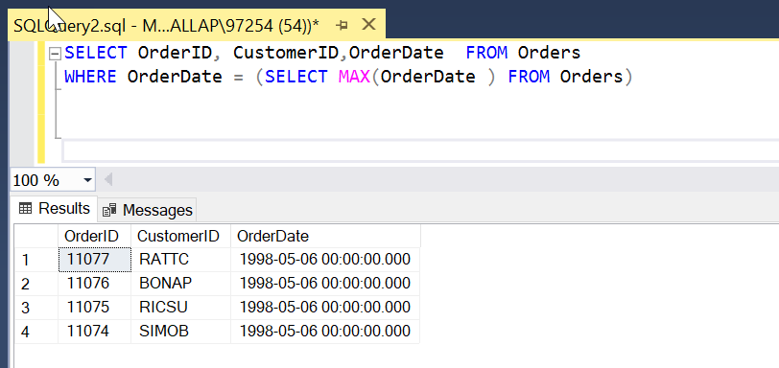
שאילתות מקוננות -
שאילתת SQL "הנעטפת" בשאילתה חיצונית
לדוגמה.

Slide 34
עבודה עצמית
נא לפתור את התרגילים (20) בעמודים 13-14 מהחומר שקיבלתם
שם הקובץ מבוא לבסיסי נתונים ושפת tsql
בהצלחה

Slide 35

פונקציות סקלאריות
פונקציות המאפשרות שימוש בפונקציות תכנות בשפת ה – SQL .
הן פועלות ברמת השורה ונחלקות לסוגים שונים :
פונקציות מתמטיות
פונקציות מחרוזתיות
פונקציות תאריכים
פונקציות המרה
פונקציות IS NULL
ניתן להשתמש בפונקציות אלה במשפטי ה- select , order by וה – where

Slide 36
פונקציות סקלאריות – הרחבת ידע
פונקציות המאפשרות שימוש בפונקציות תכנות בשפת ה – SQL .
הן פועלות ברמת השורה ונחלקות לסוגים שונים :
פונקציות מתמטיות
פונקציות מחרוזתיות
פונקציות תאריכים
פונקציות המרה
פונקציות IS NULL
ניתן להשתמש בפונקציות אלה במשפטי ה- select , order by וה – where
תוכלו למצוא המון חומר ודוגמאות באינטרנט ובמסמך של הקורס

Slide 37
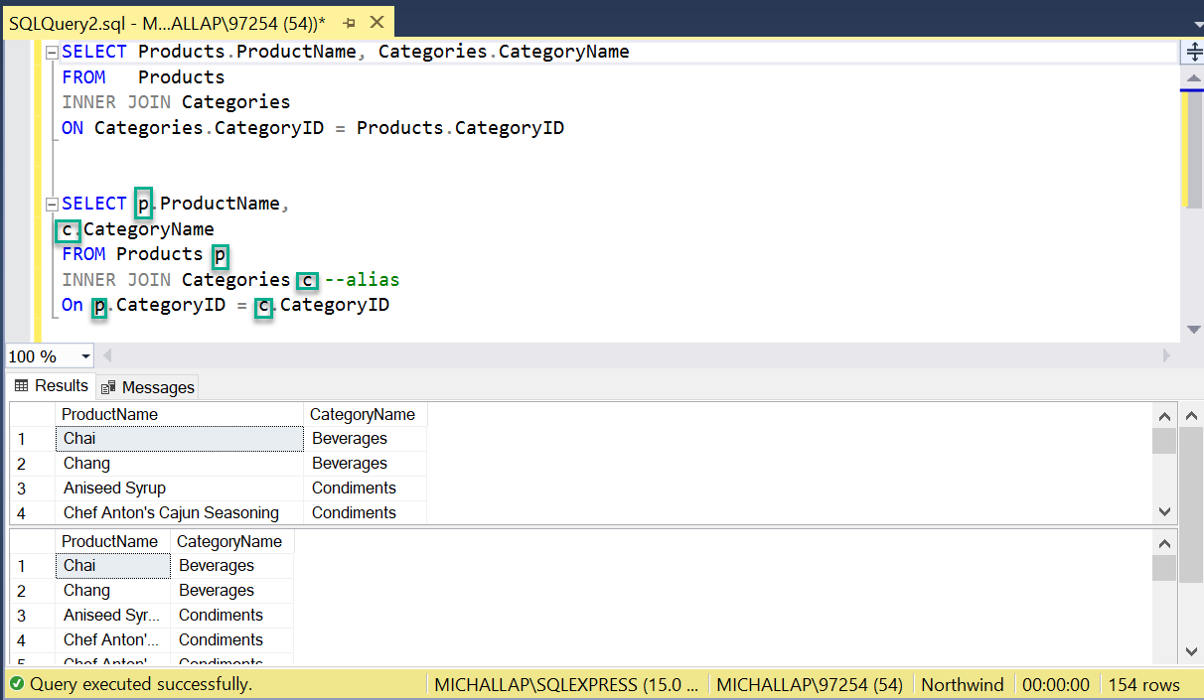
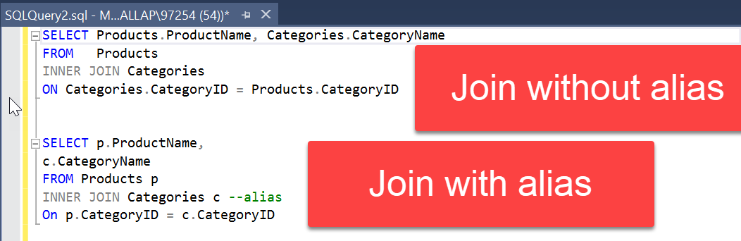
- שילוב נתונים ממספר טבלאותJoin
כינויים לטבלאות
כינויים לטבלאות מייעלים את נוחות הכתיבה ואת הקריאות של שאילתות בעיקר ב JOIN , במקום לכתוב אחרי כל עמודה ועמודה שם טבלה מלא (דבר שעלול להיות מאוד ארוך ומסורבל) נשתמש בכינויים.

Slide 38
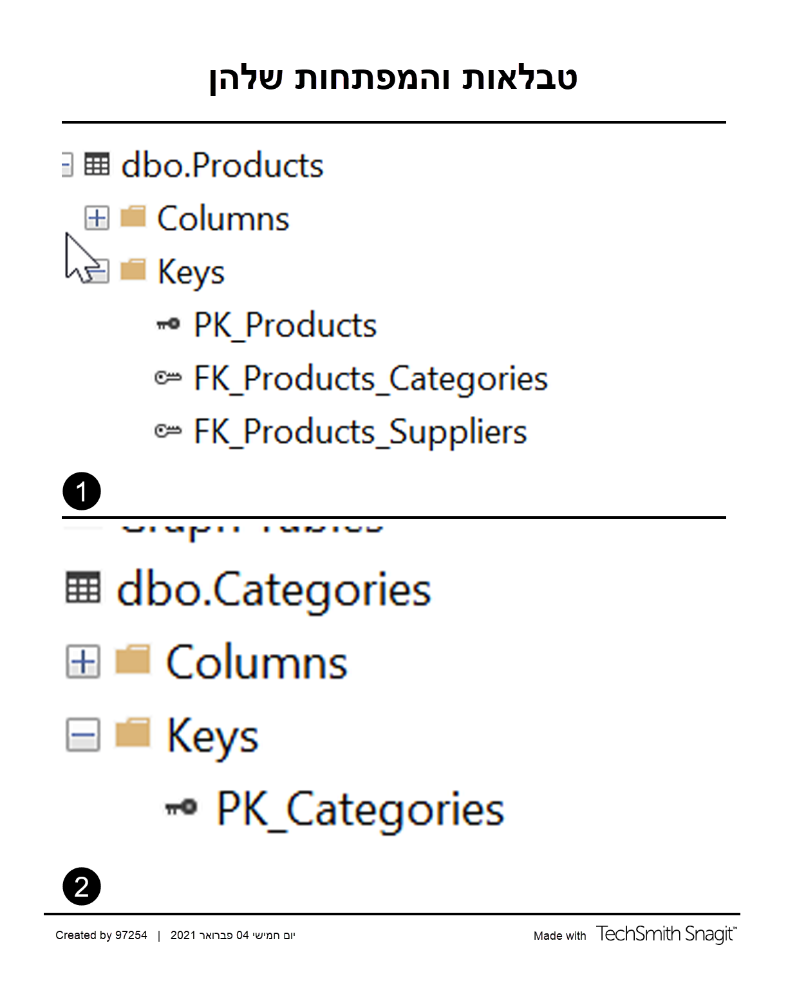
- מבנה השאילתהJoin
מטרת השאילתה להביא נתונים מטבלאות שונות הקשר בין הטבלאות יתבצע ע"י שימוש ב Foreign Key
חזרה על מושג מפתחות:
Primary Key המפתח הראשי, הוא עמודה אחת או יותר, שבעזרתן ניתן לזהות את הרשומה באופן חד-חד-ערכי
Foreign Key מפתח זר ערך בעמודה כל שהיא בטבלה המקושרת לטבלה אחרת בה אותו ערך משמש כמפתח ראשי

Slide 39
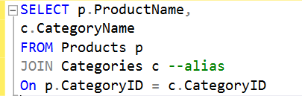
- מבנה השאילתהJoin
In this query we are getting data from 2 tables:
Products p
Categories c
From Products p we select p.ProductName
From Categories we select c.CategoryName
We can connect this tables because both of the tables have filed in common
The files category id from Products p Exist in Categories c

Slide 40
- מבנה השאילתהJoin
New words:
INNER JOIN – Will return all data that exist on both of tables
RIGHT JOIN- will return all data form the right table and the matched records from the left table
LEFT JOIN -will return all data form the left table and the matched records from the right table
FULL JOIN- Will return all data from both of tables include unmatched data
ON-is the related column between the tables

Slide 41
עבודה עצמית
נא לפתור את התרגילים (8) בעמודים 37 מהחומר שקיבלתם
שם הקובץ מבוא לבסיסי נתונים ושפת tsql
בהצלחה

Slide 42
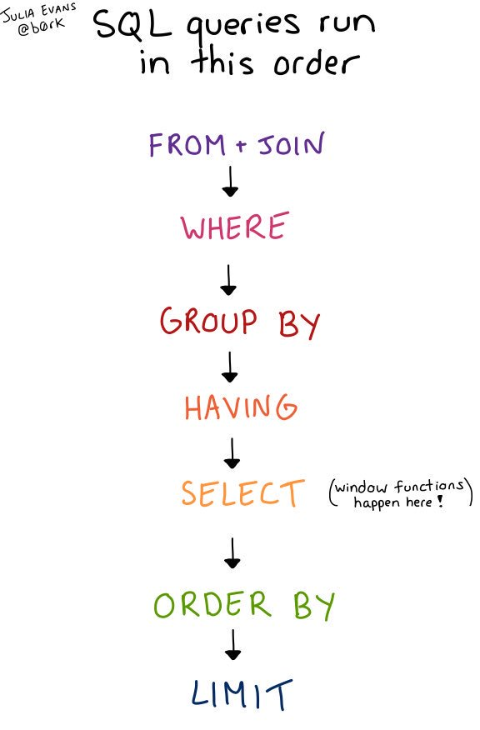
סדר הרצת השאילתה

Slide 43
DML - Data Manipulation Language
פקודות DML הינן אחראיות על שינויים בבסיס הנתונים.
קיימות 3 פקודות בסיסיות :
Insert - הוספת רשומה
Update - עדכון רשומה
Delete - מחיקת רשומה

Slide 45
התניות
על מנת למקד את השאילתא יש צורך לבצע סינונים:
תחביר:
Select * From Table_name
Where X=Y And Y>Z
And …
דגשים- כאשר ממבצעים התניה/השוואה בין 2 שדות- הן חייבות להיות מאותו הסוג (זה יכול לעבוד עד אשר יהיה ערך שונה).** למשל קוד שמוגדר כמחרוזת ויש לו תחילית של 0
תנאים פשוטים: (=, <, <=, >, =>, >< , =! , between, in )

Slide 46
התניות
על מנת למקד את השאילתא יש צורך לבצע סינונים:
תחביר:
Select * From Table_name
Where X=Y And Y>Z
And …
דגשים- כאשר ממבצעים התניה/השוואה בין 2 שדות- הן חייבות להיות מאותו הסוג (זה יכול לעבוד עד אשר יהיה ערך שונה).** למשל קוד שמוגדר כמחרוזת ויש לו תחילית של 0
תנאים פשוטים: (=, <, <=, >, =>, >< , =! , between, in )

Slide 47
התניות
על מנת למקד את השאילתא יש צורך לבצע סינונים:
תחביר:
Select * From Table_name
Where X=Y And Y>Z
And …
דגשים- כאשר ממבצעים התניה/השוואה בין 2 שדות- הן חייבות להיות מאותו הסוג (זה יכול לעבוד עד אשר יהיה ערך שונה).** למשל קוד שמוגדר כמחרוזת ויש לו תחילית של 0
תנאים פשוטים: (=, <, <=, >, =>, >< , =! , between, in )

Slide 48
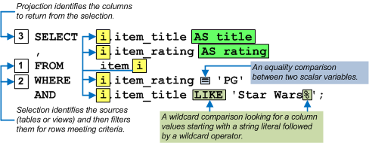
Select structure

